Slide 1
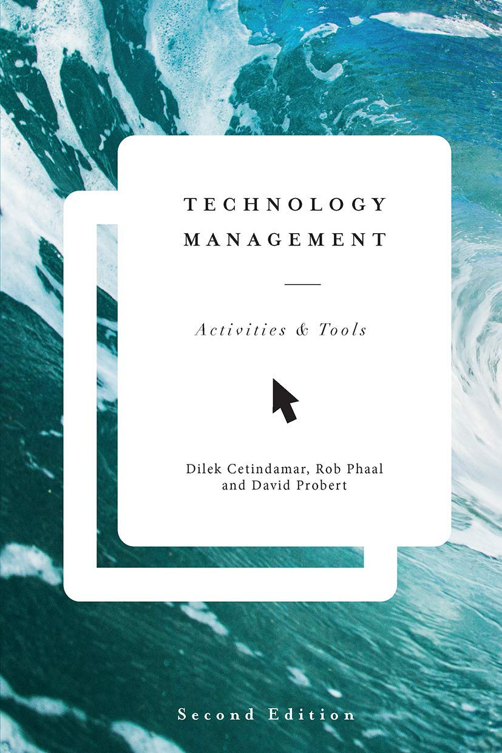
Gestão Integrada da Inovação e Tecnologia - SEP 5848 Aluno: Diego Jorge Alves Borges - 12059102 ROADMAPPING
CETINDAMAR, Dilek; PHAAL, Rob; PROBERT, David. Technology management: activities and tools. Macmillan International Higher Education, 2016.

Slide 2
Sobre a autora Principal:
Dilek Çetindamar
Graduada em Engenharia Industrial pela Bogazici University, em Istambul;
Atualmente trabalha na University of Technology, em Sydney;
Mestrado pelo Departamento de Economia da Bogazici University;
Ph.D. elo Departamento de Gestão da Istanbul Technical University.
Foi citada por mais de 2400 vezes;
Possui 120 publicações entre livros e artigos;
Índice h - 22

Slide 3
Introdução:
“Roadmapping é extensivamente usado na indústria e por governos para auxiliar estratégias, inovações e políticas”;
Técnica desenvolvida pela Motorola nos anos 70 (WILLYARD; MCCLEES, 1987);
Uso de elementos gráficos simples que fornecem um panorama da estratégia a ser alinhada;
Facilitar a comunicação entre diversos setores da entidade jurídica que se utiliza deste recurso.

Slide 4
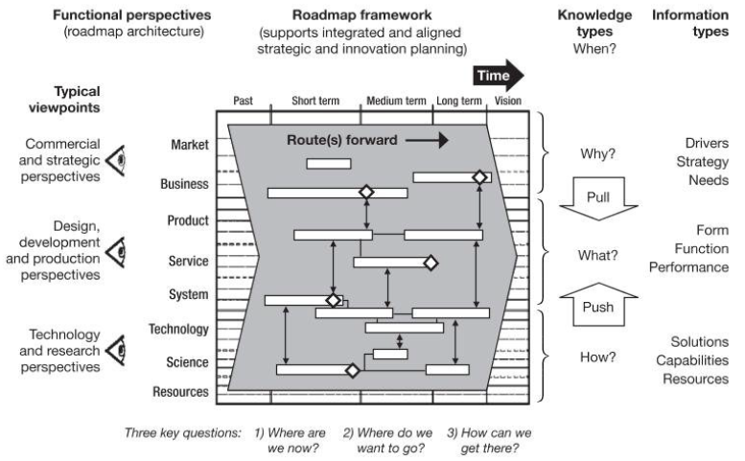
Quando e porque é usada:
Identification (Identificação);
Exploitation (Exploração);
Learning (Aprendizado).

Slide 5
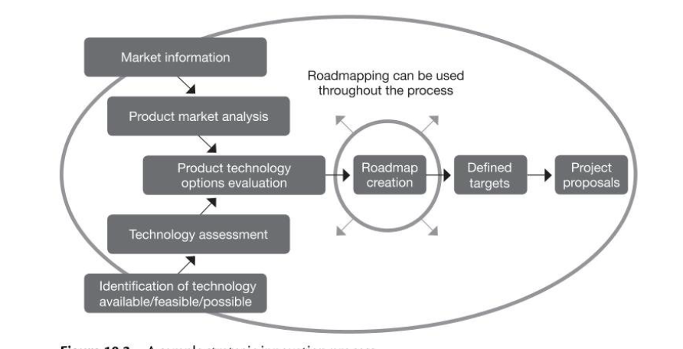
Processo:
O roadmapping deve ser pensado como uma estrutura organizacional sistêmica simples para permitir a “captura, exploração, análise, síntese e exposição de assuntos estratégicos associados ao processo corporativo”;
O processo desenvolvido pela Sandia National Laboratories, nos EUA, consiste em 3 etapas:
Atividade preliminar;
Desenvolvimento do roadmapping;
Atividades de follow-up.
Pode ser utilizada de forma holística;

Slide 6
Aplicando roadmapping em tecnologias emergentes
Ao se avaliar o potencial de uma tecnologia em estágios iniciais de desenvolvimento, o roadmapping de valor pode ser utilizado como uma abordagem que oferece uma estrutura adequada para auxiliar na avaliação e valoração tecnológicas desta;
Se dá geralmente por um ou vários workshops envolvendo as partes comercial e tecnológica do processo, seguindo-se oito estágios:
Definição estratégica da estrutura;
Desenvolvimento do mapa de tecnologia e das perspectivas de investimento;
Definição dos fluxos de valor;
Mapeamento de mercados;
Mapeamento de barreiras e facilitadores;
A revisão do plano de projeto e do roadmap de valor;
Roadmaps adicionais que possam ser usados de suporte ao principal;
Manter o roadmap de valor como um processo perene

Slide 7
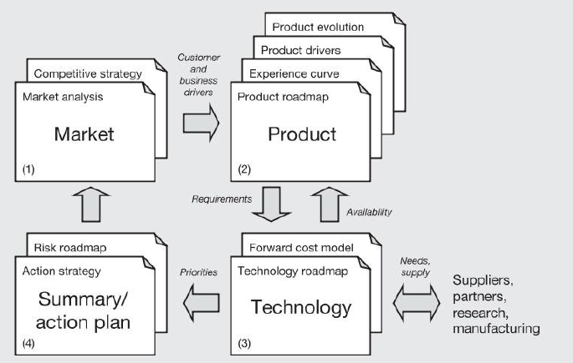
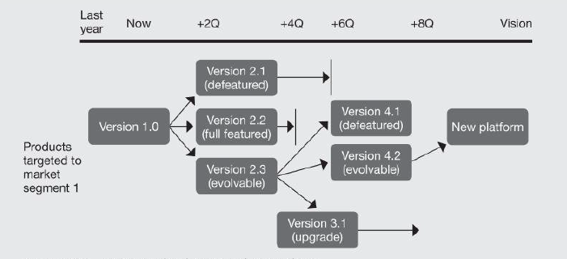
Estudo de caso:
Lucent Technologies: roadmapping para o desenvolvimento de novos produtos

Slide 8
Considerações Finais:
O texto em questão se propõe a discutir conceitos básicos que envolvem o processo de roadmapping, portanto, consegue ser competente ao demonstrar com clareza as nuances deste método e a melhor maneira de aplicá-lo. O capítulo apenas carece de demonstrações um pouco mais aprofundadas sobre diferentes roadmaps, uma vez que os autores apenas os citam em passant, e também de discutir melhor a ideia do processo de maturação de ideias se comportar como um funil e não como um filtro, tal como expostos pelo Prof. Dr. Rozenfeld em aula.

